Slide 1
Haber Makalelerinin Sınıflandırılması, Özetlenmesi ve Genişletilmesi
Patika.dev & New Mind Bootcamp Final Case
Merve TUTAR
Notes:
1

Slide 2
Proje Tanıtımı
Bu proje, haber makalelerini kategorize etme, özetleme ve metin üretme konularında NLP ve makine öğrenmesi tekniklerini birleştiren entegre bir sistem amaçlamaktadır.
Veri Kaynağı: Bu veri seti , İş, Teknoloji, Spor, Eğitim ve Eğlence gibi çeşitli alanlara yayılan kapsamlı bir haber makaleleri koleksiyonu sunmaktadır . Veriler, ünlü haber dergisi "The Indian Express" e ait olup Kaggle’dan alınmıştır.
Veri Kategorileri:
Business (İş Dünyası)
Technology (Teknoloji)
Sports (Spor)
Education (Eğitim)
Entertainment (Eğlence)
Notes:
2

Slide 3
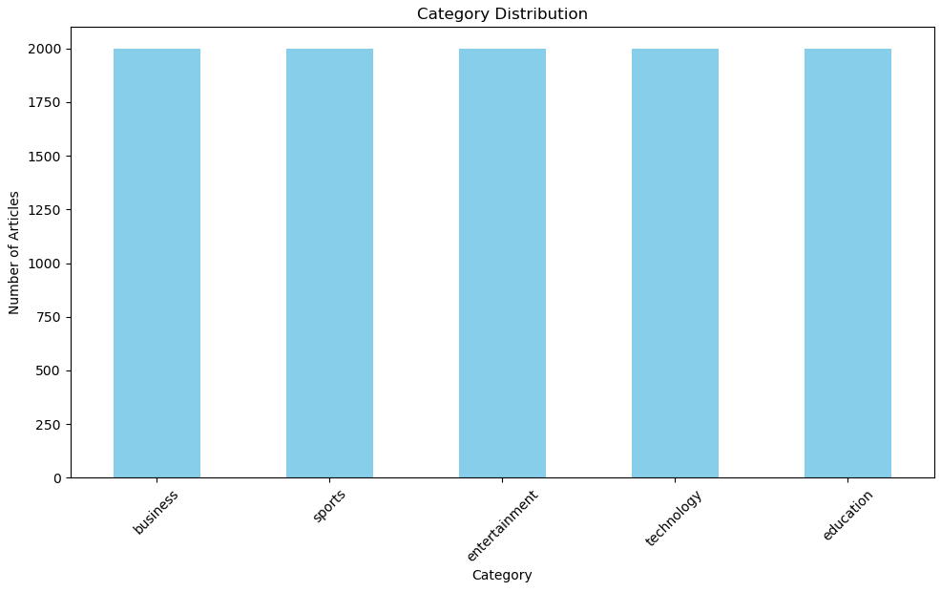
Veri Seti Özellikleri
Veriler, her haber kategorisi için başlık ve içerik bilgisi içermektedir. Toplamda 10.000 haber makalesi bulunmaktadır.
Manşetler: Haberin başlığı veya başlığı.
Tanım: Haber yazısının kısa özeti veya açıklaması.
İçerik: Haberin tam metin içeriği.
URL: Haberin orijinal kaynağına giden URL bağlantısı.
Kategori: Haber makalesinin kategorisi veya konusu (örneğin iş, eğitim, eğlence, spor, teknoloji).
Notes:
3

Slide 4
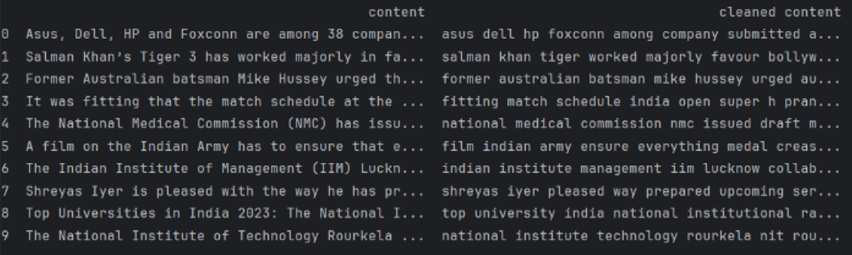
Veri Analizi ve Ön İşleme
Veri, her kategori için ayrı dosyalardan yüklenerek tek bir veri çerçevesinde birleştirilmiştir. Eksik veri kontrolü ve veri dağılımı analizi yapılmıştır.
Veri Ön İşleme:
Lowercasing: Tüm metinler küçük harfe dönüştürülmüştür.
Punctuation Removal: Noktalama işaretleri kaldırılmıştır.
Number Removal: Sayılar metinlerden çıkarılmıştır.
Stopwords Removal: Anlam taşımayan kelimeler (stopwords) temizlenmiştir.
Lemmatization: Kelimeler köklerine indirgenmiştir.
Sonuç: Temizlenmiş metinler yeni bir sütunda (cleaned content) saklanmıştır.
Notes:
4

Slide 5
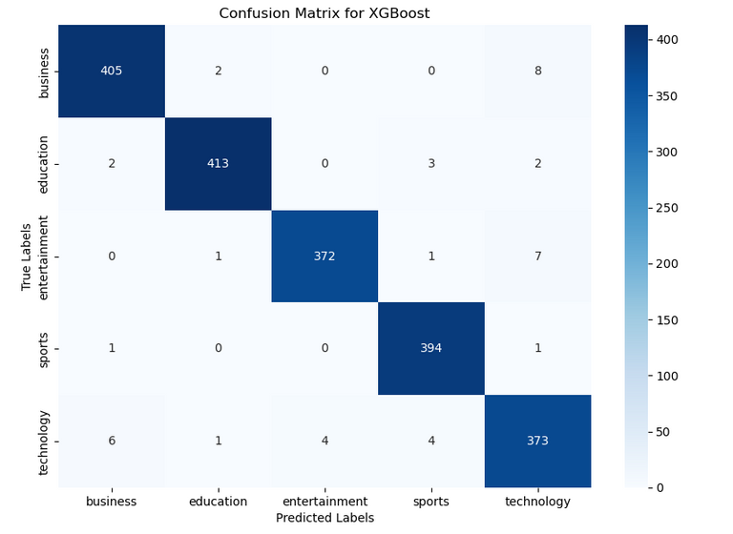
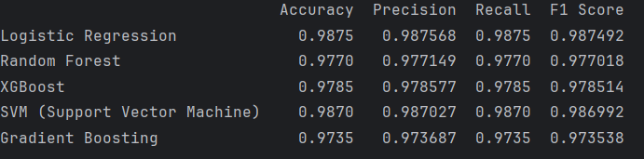
Modelleme ve Değerlendirme
Modelleme
Model Seçimi: Haber kategorilerini tahmin etmek için çeşitli modeller denenmiş olup XGBoost sınıflandırıcı modeli ile devam edilmiştir.
Veri Bölme: Eğitim ve test verisi olarak %80 ve %20 oranında bölünmüştür.
Modelin Eğitilmesi:
TF-IDF vektörizasyonu ile metin verileri sayısal hale getirilmiştir.
XGBoost sınıflandırıcı ile model eğitilmiş ve sonuçlar kaydedilmiştir.
Model Performans Değerlendirmesi:
Accuracy, Precision, Recall, F1 Score gibi metriklerle model performansı ölçülmüştür.
Notes:
5

Slide 6


Metin Özetleme ve Genişletme
ROUGE ve BLEU Metrikleri:
ROUGE: Metnin referans metinle benzerliğini ölçer.
BLEU: Otomatik özetlerin doğruluğunu değerlendirmek için kullanılır.
Özetleme için BART (Facebook) modeli, metin genişletme için DistilGPT-2 modeli kullanılmıştır. ROUGE ve BLEU metrikleri ile özetlerin kalitesi ölçülmüştür.
Streamlit Uygulaması
Görselleştirme:
Kullanıcılar, metinlerini girerek haber kategorisini tahmin edebilir.
Tahmin edilen kategoriye ait özet bilgi ve kullanıcının girdiği habere ait genişletilmiş metin görüntülenir.
Modelin performans metrikleri (accuracy, precision, recall, vb.) ve ROUGE/ BLEU skorları da kullanıcıya sunulmaktadır.
BART
DistilGPT-2
Kategorilere göre özetler çıkarılmıştır.
Metinleri daha detaylı bir şekilde genişletir.
Bu modelleri daha etkili hale getirmek için her kategoriye özgü prompt (yönlendirme) kullanılmıştır.
Business için prompt:
category_prompts = { 'business': "Summarize the key points from contents related to business, including key trends in trade, companies, and economics.", ... }
Notes:
6

Slide 7
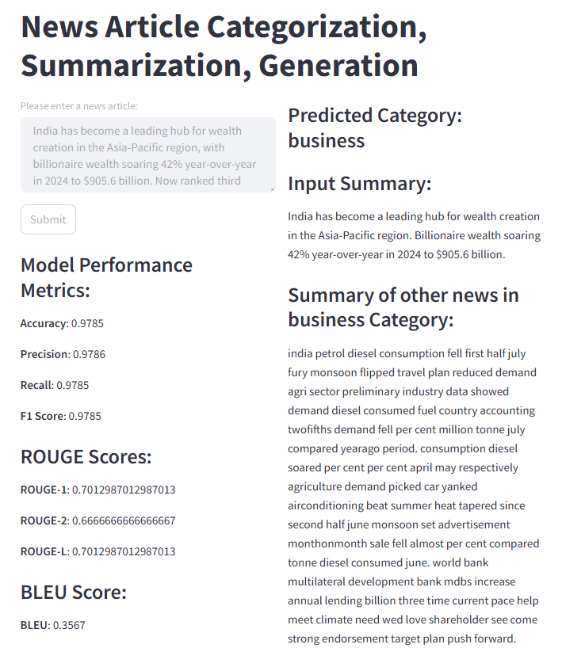
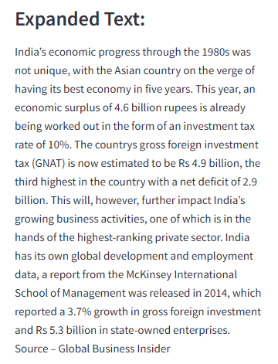
Streamlit Uygulaması
Kullanıcılar, Streamlit uygulaması aracılığıyla kendi metinlerini girerek haber kategorisini tahmin edebilir, özetleyebilir ve haberi genişletebilirler.
Notes:
7

Slide 8



Sonuçlar ve Gelecek Çalışmalar
Model başarıyla haber makalelerini 5 kategoriye ayırarak sınıflandırabilmektedir. Ancak sadece belirli bir bölgeden alınmış haberler olduğu için bazı konularda verinin yetersiz olduğu görülmüştür.
Daha Fazla Veri
1
Modelin genel doğruluğunu artırma
2
Farklı Teknikler
Kategorileri özetlemenin dinamik bir şekilde yapılması
Model Optimizasyonu
3
Farklı algoritmalar ve hiperparametre ayarları ile modelin performansını artırma
Notes:
8

